Slide 1
ソフトウェア開発の議論における 情報統合の提案
学籍番号：1421030 氏名：石川 俊明
指導教員：鷹野孝典 准教授
1
Notes:
（タグ付けを利用した）

Slide 2

研究背景
ソフトウェア開発では，設計や実装，技術に関する情報共有・意見交換をする必要が必ずあり，複数の手段を利用して頻繁におこなわれている．
会話や議論の情報は個人でのメモや開発用ツールに蓄積されているものの，同じ組織内で同様の話を繰り返す事がある．
Notes:
メール、口頭、チャットツールなど

Slide 3
関連研究
『知識活動支援システムによる会議コンテンツ間の関連性の獲得とその応用』 （2010,情報処理学会 全国大会講演論文集）
『議論マイニングによる議論掲示板利用者の能力推定』 （2017,情報処理学会 全国大会講演論文集）
『参加者の議論能力と役割を考慮したオンライン議論の分析』 （2013,人工知能学会 全国大会論文集）
『係り受け構造を用いたWeb議論掲示板における投稿への自動分類』 （2016,電子情報通信学会 技術研究報告）
Notes:
議論の関連研究です。1の研究は、対面式会議を総括的に支援する知識活動支援システムの研究と開発を行うものです。会議コンテンツの再利用という部分で、全ての議論データを計算機で分類するのは厳しいという事から、マーキングやタグという手法を利用して会議コンテンツを収集し、振り返られる様にしていました。2の研究では、掲示板での議論から専門性やコミュニケーション能力、議論を仕切る能力をIDFやIDFを拡張する方式を利用して推定するという内容で、能力推定に有用であるという結論が得られていました。3の研究では従来研究で用いられていた議論における6種類の役割（Celebrity, Newbie, Flamer, Lurker, Flamer, Troll, Ranter）を利用し、オンライン議論の分析をするという研究で、Wikipedia日本語版のノートページの議論を実験に利用し、否定的参加者が議論の妥当性に影響を与えているとまとめていました。
4の研究では、議論内容を構造化して概要をつかめるようにすることで議論の理解を支援するという内容で、係り受け構造を利用しランダムフォレストという高精度の分類・予測を実現する機械学習アルゴリズムで分類・学習し、高い適合率・再現率を示せたという内容でした。

Slide 4
研究課題
様々な手段で行われた会話・議論で生まれた情報をどの様な手法を用いて統合するか．
発言・議論内容の関連度をどのように抽出するか．
Notes:
取り上げた問題解決の手法やアイデアを確認する事で，現在の問題を素早く解決したい．

Slide 5
研究動機
実際にソフトウェア開発に関わった時に「なぜこの技術なんだっけ？」「この人に実装を任せれば早く終わったのに」といった振り返りをする事があった．
もし，様々な場所での会話が統合されていれば，こういった問題を解決出来ていたのではないかと考えた．
Notes:
『Word2Vecを用いた顔文字の感情分類』という研究では，顔文字をテキストに変換し、様々な感情に分類出来るか試す内容だったが，やはり6種類に分けるという方式を取っていたので，曖昧なタグを定義しても最終的には大きなカテゴリでまとめる事にりそうで、定義しても何か得られるかは分かりません。

Slide 6
本研究の目的とアプローチ
目的：議論手段に依存しない議論情報を集約可能な手段の検討と開発
アプローチ：議論がどこで行われたかを指定し，発言内容にタグを付けて記録する．
発言記録時に，その発言のトピック（カテゴリ）を抽出し，そのカテゴリに関連する発言・議論を推薦する．
過去の議論の情報を提供することで，情報を持つユーザーの推薦や，議論の元となった問題の解決を図るシステムを提案する．

Slide 7
議論をタグに置き換える例
ゼミの場合
「研究のアイデア」
「実装のアイデア」
「情報共有のあり方」
→タグとして考えると「研究」「実装」「アイデア」「アドバイス」などが挙げられる．
勉強会の場合
「PHPの使い方」
「JavaScriptの使い方」
「Slackの使い方」
「GitHubの使い方」
→タグとして考えると「プログラミング」「Webサービス」が挙げられる

Slide 8


実際の議論（会話）例
php.iniの設定を変更することで、10秒以上の音声も録音することができました。
Kさん
なるほど。どのように変更したのですか。
Tさん
php.iniにある「upload_max_filesize」の初期値は２Mなので すが、それを100Mに変更し、同時に「post_max_size」も 初期値８Mから100Mに変更しました。
上記例の場合，「PHP」や「サーバー」，「解決」といったタグで記録する．これで，他に議論をした時に情報として推薦する事が出来る．
「サーバー」に関して知識のある人物の発見も可能と考えられる．
Kさん
Notes:
特定のタグに多く登場する人物は，その分野でアドバイスをしてくれる人物， 不特定のタグに登場する人物は指導的な人物として抽出出来るのではないか．

Slide 9
従来方式との比較
【メモで記録する場合の特徴】
アイデアそのものや決定した方式そのものが記録される．
【本提案方式の特徴】
アイデアを提案した人や実装方式に関する一連の議論が記録される．
→ 本提案方式によって「アイデアを提案した人物」や「実装方式の利点」が記録される．

Slide 10



提案システム図
議論の場
口頭＋資料で 考えを発言
情報を記録
発言者
発言に対する意見
聞き手
議論内容
データベース
議論タグ データベース
議論の要点毎に 物理ボタンを 押す
タグ化した議論の分類
重要人物の抽出
※資料＝ホワイトボードやパワーポイントなどの媒体
記録された情報をオンラインで共有

Slide 11
提案システムの流れ[WIP]
チャットでの 開発に関する発言
口頭での 開発に関する発言
書き手（A）
話し手（B）
推薦された情報を 元に議論を進める
読み手や聞き手が必要 だと感じた発言を記録
提案システム
読み手・聞き手
関連する過去の発言を推薦
解決してくれそうな人物を推薦

Slide 12
実装
Slackの1発言に対してタグを付けて記録するためのデータベースとプロトタイプシステムの作成
tags table
documents table
No | column name | 内容
1 | id | タグID
2 | name | タグ名
No | column name | 内容
1 | id | 発言ID
2 | author_name | 発言者名
3 | desc | 発言内容
4 | source | 発言元
5 | said_time | 発言時間
users table
No | column name | 内容
1 | id | ユ―ザーID
2 | name | ユーザー名
3 | password_digest | パスワード
中間テーブルを作成し，誰がデータを追加したか、発言にどんなタグが付けられたかを紐付ける
Notes:
Word2Vecを利用した発言の関連度の抽出作業中

Slide 13
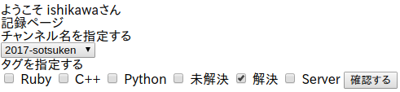
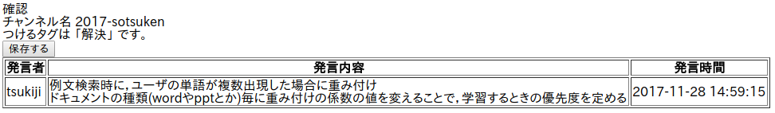
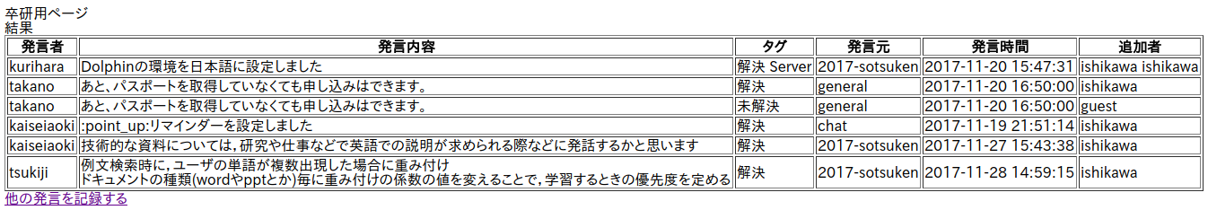
実装（２）
記録用ページ
確認用ページ
記録一覧ページ

Slide 14
Doc2Vecで関連度抽出
（前提技術）Word2Vecについて
単語をベクトル（数値配列）で表現する技術のこと
距離が近い単語は意味が似ていて、遠いと似ていない
女性
女性
男性
おば
男性
おじ
王妃
王妃
王
王
例1) 王 – 男性 = 権力のある人
権力のある人＋女性＝王妃
例2) (良い + 最高)/2 = より良い
Notes:
Doc2Vecで議論の関連度の抽出をしたいと思ったが

Slide 15
Doc2Vecで関連度抽出
Doc2Vecについて
Word2Vecの技術と同様に、文書をベクトル（パラグラフベクトル）で表現する技術
可変長の文章や段落に対応するので文章と文章の関連度の抽出が出来る
文章の要約やニュース記事の類似度抽出などといった活用法がある
私は女です
私は男です
私は王妃です
私は王です

Slide 16
検証
以下の文章を分かち書きした上で日常的な文章10個を含めて関連度を検証
「php.iniの設定を変更することで、10秒以上の音声も録音することができました。」
「php.iniファイルの変更が必要です」
一番関連している文章として抽出する事が出来たものの，値としては低い（0.29…)．
何度か試行すると別の結果が出てくる事もあり，短い文章だと有効性があまり示せず，チャットの場合は短い文章で会話が続く事もあるのでDoc2Vecだと上手く抽出出来ないかもしれない事が分かりました．

Slide 17
実験概要
実際の発言からシステムに記録された情報が，振り返りに有用なのか確かめるための実験をおこなう．
「とあるシステムに新しい機能を追加するかどうかの議論（１対１）」を録音したものと，この議論をチャット上で再現したものを用意し，実験参加者を従来手法で記録してもらう方と本手法で記録してもらう2パターンに分けて比較する．

Slide 18
実験手順
録音された議論を聞きながらメモを取る人（グループA）とチャット上に再現された発言を読んでいき，本システムに記録する人（グループB）に分ける．
録音された議論を聴いてもらいながら，必要であればメモを取ってもらう（グループAの人） ．チャット上に再現された議論を見てもらいながら必要であればシステムに記録してもらう（グループB）
両方のグループとも用意された設問に回答してもらう．
回答データを比較し，どちらが議論から多くの情報を 取ってこれているかを考察する．

Slide 19
設問内容
「今回の議論で追加するのはどんな機能か？」
「この機能を実装する事は最終的に決定したか？」
「新しい機能を追加しようと発言したのは誰か？」
→以上の様な設問を両グループにおこなうことで， 議論で決まった事を後からでも確認出来る様な状態かを考察する．

Slide 20
今後の課題
現在と過去を結びつける良いタグが見つかるとは限らない．
音声からのラベル付けは音声認識の研究になってしまう．
タグ毎の投稿数から「重要度」を取るのか，タグを付けた人から「重要度」を取るのかが定まっていない．
従来の手法の設定と提案方式の比較方法について
個人が記録するメモなどでは議論で決まった事のみがメモされるのが殆ど．
提案方式によってその決まるまでに至ったプロセスを示す事が出来る（？）

Slide 21
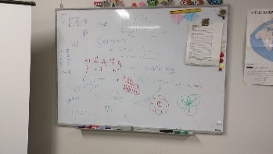


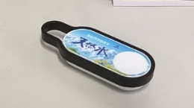
システムの流れ図
文字や図を書き出す
内容を 確認する
聞き手
発言者
ホワイトボード
動画で記録
各自押して貰う
ラベル名を投稿
画像を投稿
議論内容 データベース
チャットサービス （Slack）
ラベル付き物理ボタン
オンラインでの共有として、研究室で利用している チャットサービスを利用する
Notes:
発言者の内容を理解したら，聞き手が物理ボタンを押す
物理ボタンが押されたら，発言者とホワイトボードを撮影， データベースに記録する
データベースに保存した上で，チャットシステムに押された数と画像を投稿する

Slide 22


Slackで実装する時の問題
物理ボタンにチャンネルの紐付けが出来ない．
APIで全てのメッセージを受け取る仕組みがあるものの，流れてくるどのチャットが物理ボタンと紐付けているのか分かりづらい可能性がある（ここは実装方法次第で解決出来るかも）

Slide 23
本提案方式を利用する場合
【システム開発初期】
実装したい内容や実装方式についての議論がなされる
ここで「実装方式」としてタグ付けする
実装方式を提案した人や実装方式の利点が情報として残る
【システム開発中期】
現在の実装方式について振り返る（「実装方式」タグを利用）
「実装方式の利点」や「実装された理由」の情報を受け取る
その実装方式を継続するか、変更するかの情報に利用出来る

Slide 24
実際の議論の例
【システム開発初期】
「システムを利用するユーザーの統計情報を取得したい」
外部から統計取得用ツールをシステムに組み込んで利用する
データベースに記録されたユーザー情報を利用する
→実装方式を決定して、システムに組み込む
【システム開発中期】
「現在使っている統計情報用のツールを変更したい」
今まで導入してきた理由や現在のツールの問題点を挙げる
変更するツールの長所や改善出来る内容を説明する
→変更を加えるか決定する

Slide 25
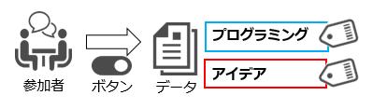
本研究のアプローチ
様々な場所で利用出来る「物理ボタン」を利用し，議論にタグを付けて議論を記録する．
現在と過去の議論をタグで紐付け，新しい議論で情報として利用する．
効率のよい議論に繋げられる．

Slide 26
関連研究
『履歴再生機能を備えたオンラインホワイトボード・チャット連携システム』（2010/05/14,情報処理学会 教育学習支援情報システム（CLE）研究会）
『ホワイトボードを用いた議論の構造化に基づく議論想起支援』 （2011/03/02,情報処理学会 全国大会講演論文集）
『簡易書式によるホワイトボード動画を対象としたインデックス抽出』（2011/03/02,情報処理学会 全国大会講演論文集）
『書き込みの時間軸表示によるホワイトボードログの振り返り支援システムの実装』（2012/09/14,情報処理学会 電子化知的財産・社会基盤研究会）
Notes:
上 eラーニングでの振り返り学習向けにオンライン上でホワイトボードとチャットを連携させるシステムの構築．
下 動画でホワイトボードを撮影，下線部が引かれた文字部分について，時間軸に合わせて動画と合わせて提示するシステム

